Slide 1
JSON AND CSV FILE CLEANSING API
HADZIQ MUFID MAHMUD - DSC220900052

Slide 2

Pendahuluan
Cleansing data adalah salah satu tahap dalam membuat model Machine Learning yang optimal. Salah satu jenis data yang wajib dibersihkan adalah text dengan tujuan terbebas dari tanda baca, whitespace dan emoji. Terutama pada data csv yang bejumlah ribuan

Slide 3
Metode Penelitian
Metode Penelitian yang dilakukan adalah dengan menghitung jumlah character sebelum dibersihkan dan setelah dibersihkan

Slide 4
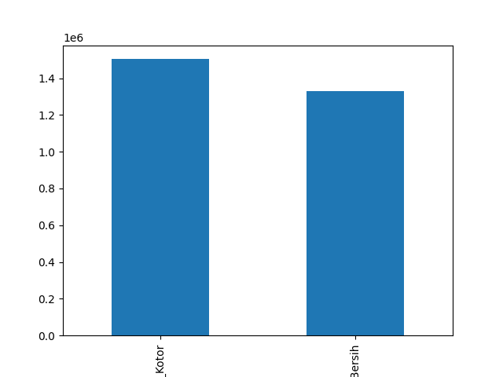
Hasil dan Kesimpulan
Untuk jumlah character ada sekitar 1500.000 character dalam data text. Setelah di bersihkan berkurang sekitar 200.000 character. Tetapi memang harus di evaluasi ulang karena banyak whitespace yang tidak dibersihkan

